Slide 1
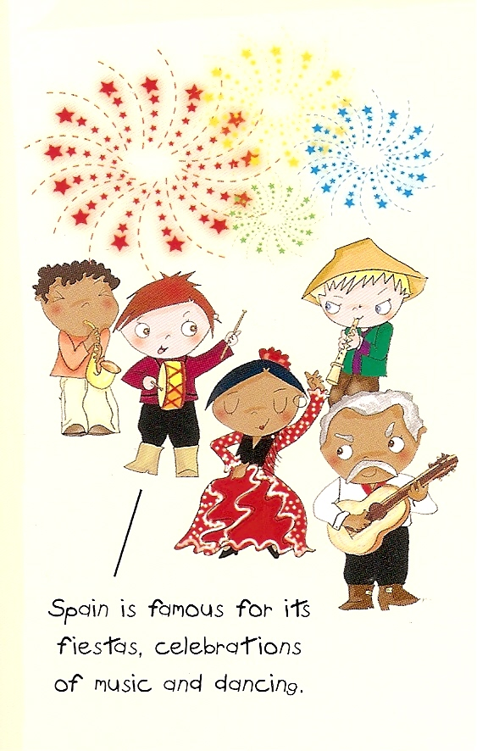
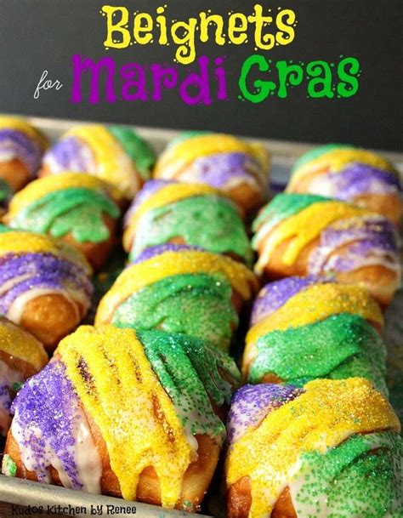
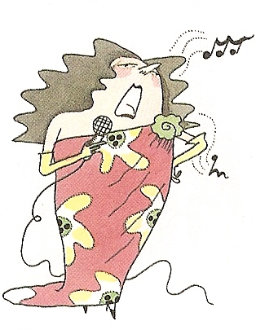
On regarde
les feux d’artifice
Pendant les fêtes on porte des costumes, on danse, on chante, on joue d’un instrument et on mange des specialités. On regarde les feux d’artifice, aussi.
On mange
On joue d’un instrument
On danse
On chante
On porte des costumes
Notes:
Present this slide. Use the individual verb phrases for practice with pupils.
With the slide visible to pupils – ask ‘Qu’est-ce qu’on fait pendant les fêtes’?

Slide 2
Le Carnaval à Dunkerque
Notes:
https://www.youtube.com/watch?v=_ha8iIHoaiI&t=157s Dunkerque video – play from the start to 2m30s
Pupils watch it and write down anything they notice.
They see people singing, dancing, playing instruments, wearing costumes (but not eating, or fireworks). Teachers can elicit this from pupils, asking: Alors, pendant le carnaval a Dunkerque, on danse? on chante? etc…

Slide 3
Le Carnaval à Dunkerque
La période de carnaval commence le 6 janvier (la Fête des Rois) et se termine le Mardi Gras.
Mardi Gras est le dernier jour du carnaval.
Il y a des carnavals partout dans la France, les plus célèbres sont à Nice et à Dunkerque.
Ces fêtes sont l’occasion de se déguiser, de chanter, de danser et surtout de s’amuser.
Notes:
There is a reading worksheet to accompany this text.
This text contains an explanation of the difference, such as it is, between Carnaval and Mardi Gras.
Allow pupils time to complete the text and the correct it with them.

Slide 4
On regarde
les feux d’artifice
Pendant les fêtes on porte des costumes, on danse, on chante, on joue d’un instrument et on mange des specialités. On regarde les feux d’artifice, aussi.
On mange
On joue d’un instrument
On danse
On chante
On porte des costumes
Notes:
Present this slide. Use the individual verb phrases for practice with pupils.
With the slide visible to pupils – ask ‘Qu’est-ce qu’on fait pendant les fêtes’?

Slide 5
Tu aimes…?
Pourquoi?
J’aime…
le Carnaval à Dunkerque
Je n’aime pas…
J’adore…
Je déteste…
Je préfère…
parce que je pense que c’est…
triste
amusant/e
ennuyeux/se
impressionnant/e
émouvant/e
intéressant/e
délicieux/se
bizarre
Notes:
Tu aimes…? Pourquoi?: Do you like …? Why?
Pairwork for pupils to ask each other questions and give opinions. Pupils gave their opinions in this way about the different cultural aspects of different countries in the Autumn Term. I’ve listed the ways to start giving opinions and added a few adjectives at the bottom (from previous lesson & another couple of cognates) of the slide which they may want to use:
amusant: fun, ennuyeux: boring, impressionnant: impressive, émouvant: exciting, intéressant: interesting, délicieux: delicious, horrible: horrible
Encourage pupils to construct full sentences using the support provide. Pupils will need to remember that the feminine nouns with have feminine adjectives: la fête nationale

Slide 6
Maintenant nous allons…
choisir un jour de fête
rechercher des informations sur la fête
- la date / le mois
- les activités
- ce qu’on mange et boit

